Slide 1
第3章 MATLAB数值运算

Slide 2
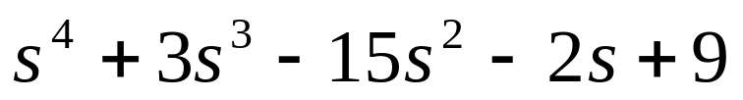
3.1 多 项 式
在高等数学中，多项式一般可表示为以下形式：
在MATLAB中多项式的表达
例：
表达为：x = [1 3 -15 -2 9]

Slide 3
多项式的四则运算
相加：polyadd(a,b) ； a,b为多项式
相减：polyadd(a,-b)；
相乘：c=conv(a,b)；
相除：[q,r]=deconv(a,b),其中q为整除的多项式，r为余数多项式。

Slide 4


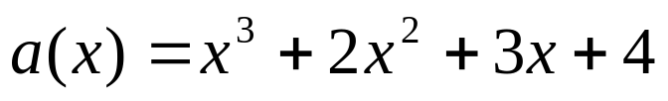
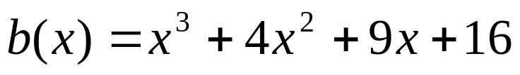
例3.2 调用polyadd函数来完成两个不同阶次多项式：
的相加运算。
>> m=[1 2];
>> n=[1 4 7];
>> s=polyadd(m,n)
3.4 完成两个同阶次多项的相乘运算。
，
>> a=[1 2 3 4];
>> b=[1 4 9 16];
>> e = conv(a,b)

Slide 5
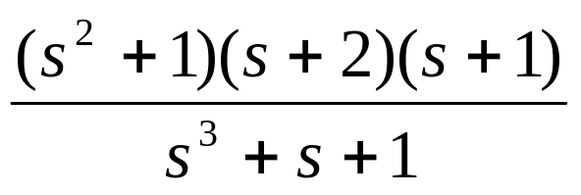
例3.7 求商多项式及余多项式。
>> p1=conv([1,0,1],conv([1,2],[1,1])); % 计算分子多项式
>> p2=[1 0 1 1]; % 注意缺项补零
>> [q,r]=deconv(p1,p2)

Slide 6
多项式求值和求根运算
求值 ：y = polyval(p,x)，其中p代表多项式各阶系数向量，x为要求值的点
求根 ：x=roots(P)，其中P为多项式的系数向量，x也为向量，即x(1),x(2),…,x(n)分别代表多项式的n个根

Slide 7
多项式的构造
构造多项式 ： poly2sym(T) ，T为多项式系数组成的向量。
例：利用poly2sym函数构造多项式 。
求根对应的多项式的各阶系数 ：
poly(r) ，其中r为多项式的根。

Slide 8
3.2 插 值 和 拟 合
插值和拟合 的概念。
插值：构造一个简单函数P(x)作为f(x)的近似，然后通过处理P(x)获得关于f(x)的结果，要求近似函数P(x)取给定的离散数据。则P(x)为f(x)的插值函数。
拟合：根据N个给定的点求一条近似曲线，所求的近似曲线并不要求通过所有给定的点，只要求函数能够反映数据的基本变化趋势。

Slide 9
1．多项式插值函数：
yi = interp1(x,y,xi,method)
其中x和y是原已知数据的x、y值，xi是要内插的数据点，method是插值方法 。插值方法有：‘nearest’ ，‘linear’ ，‘spline’ ，‘cubic’

Slide 10
例3.16：取余弦曲线上11个点的自变量和函数值点作为已知数据，再选取41个自变量点，分别用分段线性插值、三次方程式插值和样条插值三种方法计算确定插值函数的值。

Slide 11
2．多项式拟合函数：
p=polyfit(x,y,n)
[p,s]=polyfit(x,y,n)
其中x,y为已知的数据组，n为要拟合的多项式的阶次，向量p为返回的要拟合的多项式的系数，向量s为调用函数polyval获得的错误预估计值 。
一般来说，多项式拟合中阶数n越大，拟合的精度就越高 。

Slide 12
例3.18：对向量X=[-2.8 -1 0.2 2.1 5.2 6.8]和Y=[3.1 4.6 2.3 1.2 2.3 -1.1]分别进行阶数为3、4、5的多项式拟合，并画出图形进行比较。

Slide 13
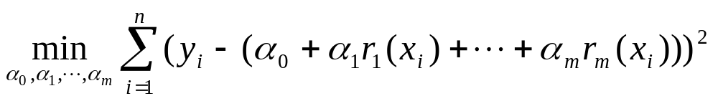


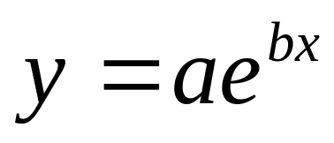
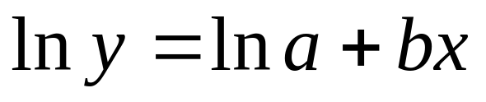
最小二乘法拟合
使 与 的误差平方和最小所确定的函数称为最小二乘拟合函数 。
将非线性模型化为线性模型

Slide 14
3.3 数值微积分
差分：变化率Δy=f(x0+h)-f(x0)
通过函数diff()计算
格式：diff(y)
diff(y,’a’)
diff(y,n)
diff(y,’a’,n)

Slide 15

微分：
d(y)=diff(y)./diff(x)
例3.22：计算多项式
在[-4, 5] 区间的微分。

Slide 16
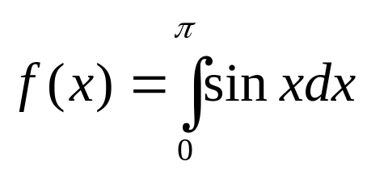
积分
1、矩形法数值积分
利用cumsum()函数实现
例3.25利用矩形法计算 积分（该积分的精确值为2）

Slide 17
2、梯形法数值积分
利用trapz()函数实现。
格式：
z=trapz(x,y)表示通过梯形积分法计算y对x的数值积分 。
例3.26 对例3.25改用梯形法进行计算积分。

Slide 18
3.5 稀疏矩阵
概念： 当一个矩阵中只含一部分非零元素，而其余均为“0”元素时，我们称这一类矩阵为稀疏矩阵（sparse matrix）。
建立稀疏矩阵目的:
节省存储空间和计算时间，提高工作效率 。

Slide 19
稀疏矩阵的建立
利用sparse()创建
例3.28将满矩阵A转化为一个稀疏矩阵。
>> A=[1 2 0;0 2 3;1 0 2];
>> S=sparse(A)
S =
(1,1) 1
(3,1) 1
(1,2) 2
(2,2) 2
(2,3) 3
(3,3) 2

Slide 20
稀疏矩阵的存储
对于满矩阵，MATLAB在内部存储矩阵中的每个元素，零值元素占用的存储空间同其他任何非零元素相同。
对于稀疏矩阵，MATLAB只存储非零元素的值及其对应的标号（由其行号、列号组成）

